Slide 1

滤镜的使用

Slide 2


目 录
滤镜简介
案例教学
Contents

Slide 3


01
滤镜的简介

Slide 4
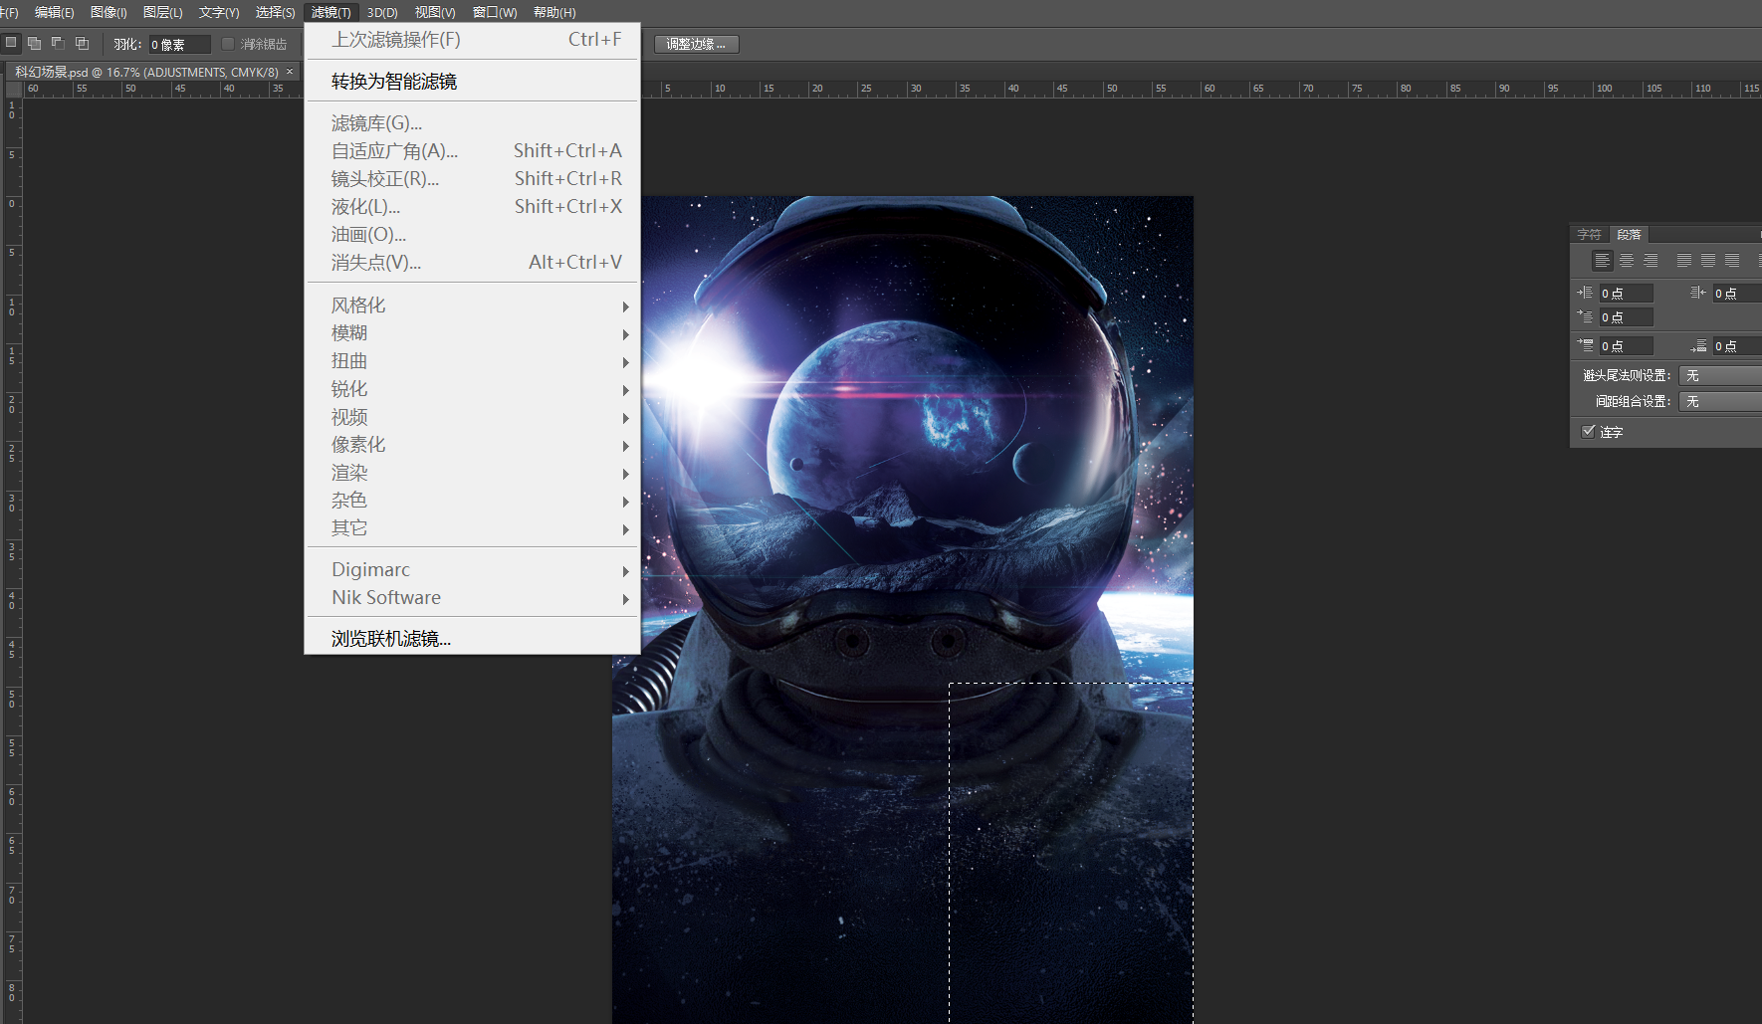
滤镜的简介
滤镜起源于摄影领域，其效果就像照相机使用的不同镜头。ps中的滤镜也是一样，它是制作图像各种特殊效果的关键。

Slide 5
02
案例教学

Slide 6

案例教学

Slide 7
谢谢聆听

